Slide 1

Software engineering -team project
Team5 : Laboratory safety education system
한영진 손병호 김진성
김재윤 김예준 강승목

Slide 2
목차
1. 주제 선정 배경
2. 구현 예정 기능
3. 프로젝트 계획
4. 기대효과
5. 개발환경, 사용 툴, 참고자료

Slide 3
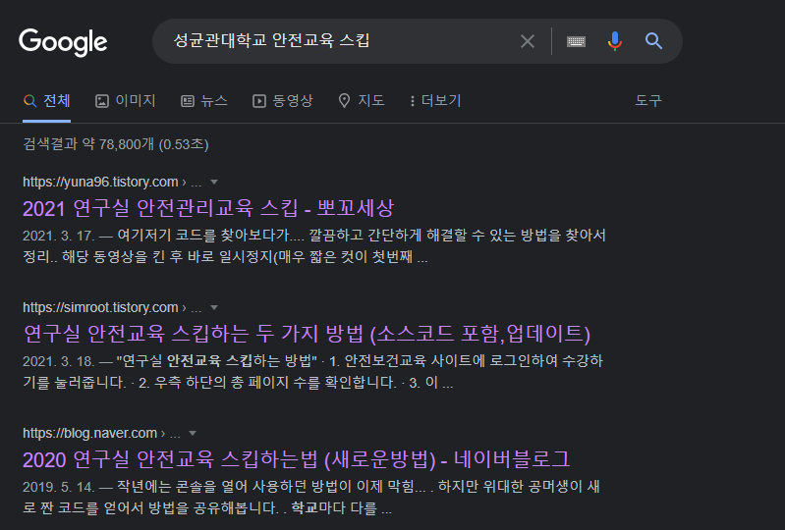
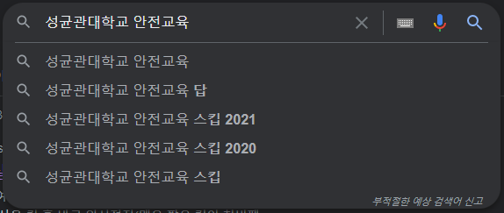
1. 주제 선정 배경 – 기존 안전교육의 문제상황
안전교육은 실험실 안전을 위해 꼭 이수해야 하는 과목입니다. 하지만 우측 구글 추천 검색어와 검색 결과에서 볼 수 있듯 부정한 방법을 통해 교육을 건너뛰려는 시도들을 볼 수 있었습니다.

Slide 4
1. 주제 선정 배경 – 문제 발생의 이유와 해결방안
문제상황
해결방안
안전교육은 필수적인 교육이지만 실제 상황에서 겪기 힘든 일이기 때문에 안전불감증에 의해 교육의 필요성을 느끼지 못할 수 있습니다.
시스템의 취약점이 존재하기 때문에 교육을 들어야하는 필요성을 느끼지 못하는 사용자는 부정한 방법으로 교육을 건너뛸 수 있습니다.
내용을 전달하는 방식이 따분하거나 사용자를 귀찮게 하기 때문에 교육에 대한 반발심이 더 커지게 만드는 이유가 됩니다.
위의 문제 상황 때문에 오프라인으로 직접 실험실 안전교육을 시행하는 것은 물리적, 시간적 한계가 존재합니다.
VRChat을 이용해 1인칭으로 위험상황을 피교육자에게 제시하면 기존의 방법보다 몰입감이 좋아지게 되어 안전 불감증을 극복할 수 있습니다.
Check point방법을 도입해 중간 지점마다 수행한 과업을 체크해서 교육을 건너뛰는 백도어를 막습니다.
메타버스를 통해 직접 체험하는 방식으로 따분한 교육보다 실습을 통해 상호작용하고 경험하며 학습할 수 있어 학습 기대치가 더 높습니다.

Slide 5
2. 구현 예정 기능
3. 액션 트리거 구현
체크포인트 구현
소품간 상호작용 액션 트리거
안전교육 시나리오에 맞는 위험상황 발생 트리거
1. 시나리오 구현
각 실험실 별 적절한 시나리오 구현
상황에 따라 올바른 / 올바르지 않은 행동 정리
2. 오브젝트 구현
시나리오에 맞는 실험실 오브젝트 제작
실험실별 적절한 소품 오브젝트 구현

Slide 6
2. 구현 예정 기능
기능
인포그래픽, 사진
그리고 간단한 설명

Slide 7
3. 프로젝트 계획 - 일정
 | 4주 | 5주 | 6주 | 7주 | 8주 | 9주 | 10주 | 11주 | 12주 | 13주 | 14주 | 15주
Proposal
Requirement specification
Design Specification
시나리오 작성
실험실, 소품 오브젝트 구현
소품간 액션 트리거
시나리오 액션 트리거
위험상황 발생 트리거
안전교육 DB와 연결
오류 검사

Slide 8
3. 프로젝트 계획 – 업무 분담
백엔드 – vrchat 연동 김재윤
DB구축 한영진
오브젝트 – 실험실 환경 구성 강승목
시나리오 소품 구성 김진성
액션 트리거 – 안전교육 시나리오 작성 손병호,
시나리오 액션 트리거 김예준

Slide 9
4. 기대효과
메타버스에서는 가상 세계의 캐릭터에 자신의 자아의 일부인 페르소나를 투영하게 됩니다. 이렇게 자아를 투영하는 속성 때문에 제 3자의 입장에서 모니터를 통해 보는 방송, 영화, 정보보다 메타 유니버스에서 자신의 캐릭터가 경험한 일, 다른 캐릭터와의 상호작용 등에 더 몰입하고 의미를 둘 수 있습니다.
이런 점에서 착안해 메타버스 플랫폼인 VRChat에서 실험실 안전교육을 구현해 다음과 같은 효과를 얻고자 합니다. 제3자의 입장에서 안전교육을 학습하지 않고 자신이 직접 본인의 캐릭터로 실험실 상황에 몰입해 위험상황을 체험하고 경험하며 학습할 수 있습니다. 이런 몰입은 학습 능률을 올려주고 안전교육에 대한 반감을 줄여줄 수 있는 기대효과가 있습니다. 또한 새로운 체크 시스템 도입으로 안전교육을 skip하는 부정행위가 발생할 확률이 낮아질 것으로 예상됩니다.

Slide 10
5. 개발환경, 사용 툴, 참고자료 - 개발환경
Udon What is Udon? (vrchat.com)

Slide 11
5. 개발환경, 사용 툴, 참고자료 – 사용 툴
VRChat SDK3 – Worlds, Avatars Choosing your SDK (vrchat.com)
Unity 2019.4.30f1 Currently Supported Unity Version (vrchat.com)

Slide 12
5. 개발환경, 사용 툴, 참고자료 - 참고자료
VRChat world 에서 사용할 수 있는 pool table
GitHub - FairlySadPanda/vrcbce: VRCBilliards: Community Edition
VRChat world에서 사용할 수 있는 체스 판.
GitHub - SCRN-VRC/Chess-Shader-With-Artificial-Intelligence: Implemented with a simple min-max tree of two depth
유저 소환 등등 VRChat world 좌표 이동 관련
GitHub - jokerIsPunk/find-your-friends: Teleport to your friends from this UI panel. Unity assets for use with the VRChat SDK3.
VRChat world 쿵푸 게임(Unity2017 기반)
https://github.com/SCRN-VRC/KungFu-Chat

